Slide 1
شناسایی دیوارها ( انواع دیوار باربر و غیر باربر )

Slide 2
انواع دیوارها
به طور کلی دیوار به سازه ای گفته می شود که در ساختمان سازی در جهت مشخص کردن محیط اتاق یا ساختمان مورد استفاده قرار می گیرد.
دیوارها به دو گروه دیوارهای باربر و غیر باربر تقسیم میشوند .
انواع دیوارهای باربر :
1-دیوارهای حائل
2- دیوارهای برشی
3- دیوارهای بنایی
انواع دیوارهای غیر باربر :
1-دیوار های جداگر داخلی
2-دیوار بیرونی ( نما )
3- دیوار جان پناه

Slide 3
دیوار باربر
دیوار باربر به دیواری گفته می شود که علاوه بر وزن خود وزن طبقات بالایی قرار گرفته بر روی آن و وزن سقف ها را نیز تحمل کرده و آن را به فونداسیون ساختمان انتقال می دهد. دیوارهای باربر می توانند داخلی یا خارجی باشند. دیوار باربر در انواع ساختمان هایی که نیاز به تقسیم بندی فضا دارند مورد استفاده قرار می گیرد. نقشه افقی این دیوار در انواع شکل های مختلف مانند مستطیلی، دایره ای و مثلثی وجود داشته و می توان از آن ها در انواع ساختمان های مختلف با اشکال متفاوت استفاده کرد. دیوار باربر دسته بندی متفاوتی دارد که این دسته بندی شامل دیوار پیش ساخته بتنی، دیوار حائل، دیوار بنایی، دیوار سنگی، دیوار آجری و دیوار برشی می باشد. ساخت دیوارهای پیش ساخته بتنی به وسیله قالب های بتنی، بتن ریزی شده و به محل مورد نظر انتقال داده می شود. مونتاژ این گونه دیوارها در محل ساختمان سازی صورت می گیرد. نصب این دیوارها آسان بوده و با سرعت و بدون نیاز به نیروی انسانی زیاد انجام می پذیرد.

Slide 4
دیوار حائل
دیوار حائل یا دیوار نگهدارنده، دیواری است که خاک را در پشت خود نگه می دارد و باعث جلوگیری از ریزش آن می شود. حالا این دیوار حائل و یا سازه نگهبان می تواند برای پایدارسازی سازه ی دیگری استفاده شود. این دیوار می تواند از مواد مختلفی ساخته شود برای مثال می توان از ؛ بلوک های بتنی، بتن ریزی، چوب های تصفیه شده، سنگ یا تخته سنگ استفاده کرد.
برخی از این مواد طول عمر کوتاهی دارند و برخی هم آسان تر اجرا می شوند اما باید به این نکته توجه شود که همه ی این ها می توانند خاک را حفظ کنند.

Slide 5
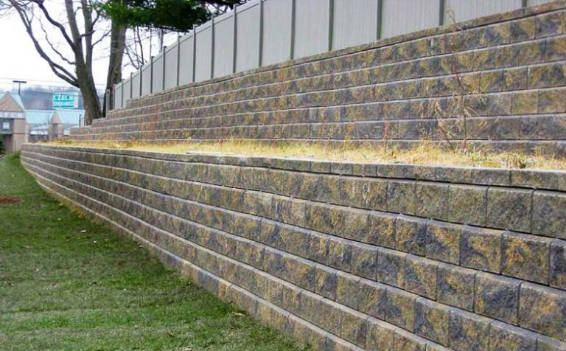
دیوار حائل
دیوار حائل یا نگهدارنده سازه ای است برای مقاومت در برابر فشار جانبی خاک یا نگه داشتن مواد خاکی، طراحی و ساخته می شود.
فشار جانبی می تواند به دلیل پر شدن زمین، فشار مایع، شن، ماسه، و سایر مواد دانه ای در پشت ساختار دیوار حائل باشد.
انواع مختلفی از سازه های نگهدارنده دیواری وجود دارد که برای اهداف بیشماری استفاده می شوند.

Slide 6
انواع دیوارهای حائل
۱. دیوار حائل وزنی (Gravity Retaining Wall)
۲. دیوار حائل گهواره ای (Crib Retaining Wall)
۳. دیوار حائل گابیون (Gabion Retaining Wall)
۴. دیوار حائل طره ای (Cantilever Retaining Wall)
۵. دیوار حائل طره ای جلوبند دار و پشت بنددار (Counterfort Retaining Wall Butterssed)
۶. دیوارهای حائل سپری مهار شده (Anchored Retaining wall)
۷. دیوار حائل سپری (Sheet-pile Retaining wall)
۸. دیوارهای حائل میخکوب شده Mechanically Stabilized Earth (MSE) Retaining wall)
۹. سیستم های ترکیبی

Slide 7
دیوار حائل وزنی Gravity Retaining Wall
دیوار نگهدارنده وزنی، فقط به وزن خود بستگی دارد تا در برابر فشار جانبی خاک و زمین مقاومت کند.
معمولا دیوار نگهدارنده وزنی بزرگ است چون برای مقابله با فشار خاک به بار سنگین قابل توجهی نیاز دارد.
در هنگام طراحی این نوع ساختار دیوار نگهدارنده نیروهای کشویی، واژگون و تحمل مورد قرار می گیرند.
می توان از مواد مختلفی از جمله بتن(معمولا بدون عناصر مسلح کننده مانند میلگرد) ، آجر، مصالح بنایی، بلوک های حجیمبتنی، سنگ و تخته سنگ آن را ساخت.
از نظر ارتفاع تا ۳ متر اقتصادی است.
دیوار حائل گهواره ای، گابیون، مخزنی، از نوع دیوارهای حائل وزنی می باشند.

Slide 8
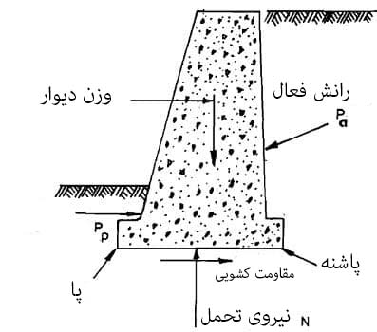
دیوار حائل وزنی Gravity Retaining Wall

Slide 9
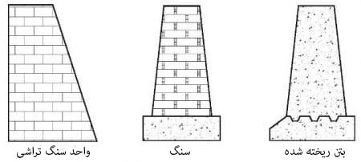
دیوار حائل وزنی Gravity Retaining Wall

Slide 10
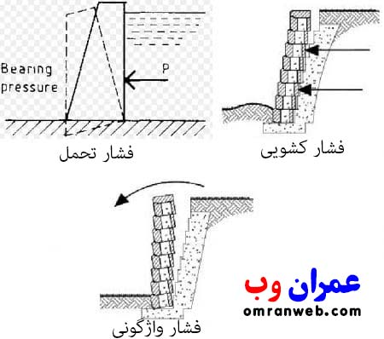
دیوار حائل وزنی Gravity Retaining Wall

Slide 11
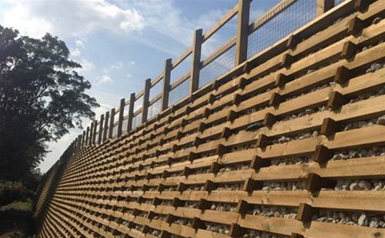
دیوار حائل گهواره ای Crib Retaining Wall
دیوارهای حائل نگهدارنده گهواره ای از نوع دیوار حائل وزنی می باشد.
این نوع دیوارها از جعبه های جداگانه ی ساخته شده از چوب یا بتن پیش ساخته یا فلزی، ساخته شده اند، سپس جعبه ها را با سنگ خرد شده یا سایر مواد دانه ای درشت پر می کنند تا یک ساختار زهکشی آزاد ایجاد شود.
انواع اصلی دیوارهای نگهداره گهواره ای شامل دیوارهای تقویت شده و دیوارهای نگهدارنده چوب است.
این نوع دیوارها برای استفاده در سازه و دامنه ها توصیه نمی شوند.

Slide 12
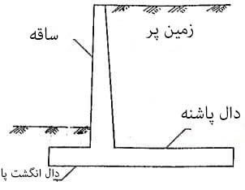
دیوار حائل گابیون Gabion Retaining Wall
این نوع دیوارها از نوع دیوارحائل وزنی می باشد.
دیوارهای نگهدارنده گابیون جعبه هایمستطیلی چند سلولی، تورهای پلیمری، تسمه های فلزی گالوانیزه تشکیل می شوند که از سنگ ها یا مواد مناسب دیگر مثل شن و ماسه درشت پر می شود.
خصوصا برای تثبیت مکان های شیبدار استفاده می شود.

Slide 13
دیوار حائل طره ای Cantilever Retaining Wall
این نوع دیوار نگهدارنده متشکل از اسلب ساقه و پایه بتن مسلح، بتن پیش ساخته، ساخته می شود.
دیوار حائل طره ای رایج ترین نوع از دیوارهای نگهدارنده مورد استفاده می باشد.
این نوع دیوار یا در محل ساخته می شود یا در کارگاه ساخته شده و به محل مورد نظر حمل می شوند.
قسمت دال پایه زیر مواد پشتی را پاشنه پا می نامند و قسمت دیگر آن، پا نامیده می شود، عموما این نوع دیوارها شبیه T یا L ساخته می شوند.
دیوار حائل طره ای تا ارتفاع ۱۰ متر هم اقتصادی می باشد.
در مقایسه با دیوارهای حائل وزنی به مقدار کمتری از بتن احتیاج دارد اما طراحی و ساخت آن باید با دقت انجام شود.

Slide 14
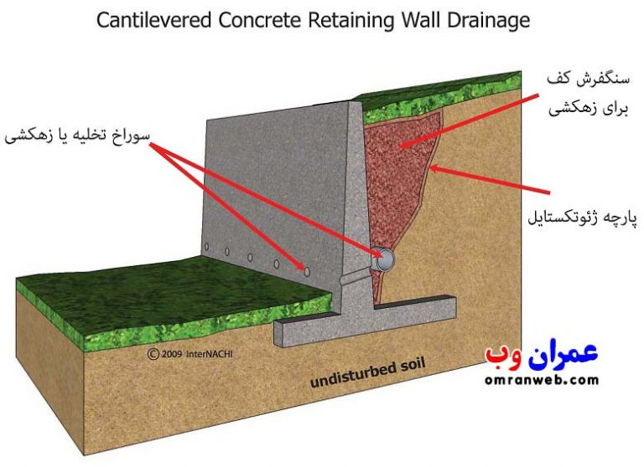
دیوار حائل طره ای Cantilever Retaining Wall

Slide 15
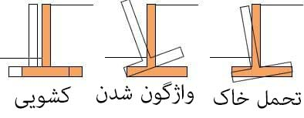
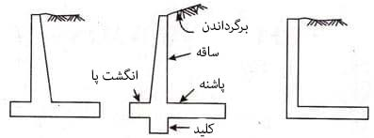
دیوار حائل طره ای Cantilever Retaining Wall

Slide 16
دیوار حائل طره ای جلوبند دار و پشت بند دار Counterfort Retaining Wall Butterssed
این نوع دیوارها عموما در مکان هایی استفاده می شود که ۱. امکان اجرای پشت بندها به درون خاکریز وجود داشته باشد و ۲. دیوار مرتفع (معمولا بین ۸ تا ۱۲ متر) و ۳. فشار جانبی خاک زیاد باشد.
پشت بند های این نواع دیوار حائل معمولا تحت کشش قرار می گیرند.
برای ارتفاع های بیشتر از ۶ متر اقتصادی می باشد.
تعیین فواصل قرارگیری پشت بند ها از روش آزمون و خطا باید تعیین شوند تا در نهایت اقتصادی ترین حالت ممکن اجرا شود.
معمولا اقتصادی ترین حالت ممکن برای فواصل بین پشت بندها چیزی حدود یک دوم تا یک سوم ارتفاع کل دیوار حائل می باشد. بهتر است اولین پشت بند نیز تقریبا در ابتدای دیوار تعبیه شود.
در مواردی هم که نیاز به فضای بیشتری در جلوی دیوار نگهدارنده داشته باشیم در صورتی که مشکلی از نظر تعادل دیوار به وجود نیاید، می توان دیوار نگهدارنده با پشت بند را بدون پنجه طرح و اجرا کرد.
دیوار های طره ای جلوبند دار بسیار شبیه دیوار طراه ای پشت بند دار هستند با این تفاوت که مهاربندی آن ها به کمک تیغه های مهاری بتنی در جلوی دیوار انجام می شود.

Slide 17
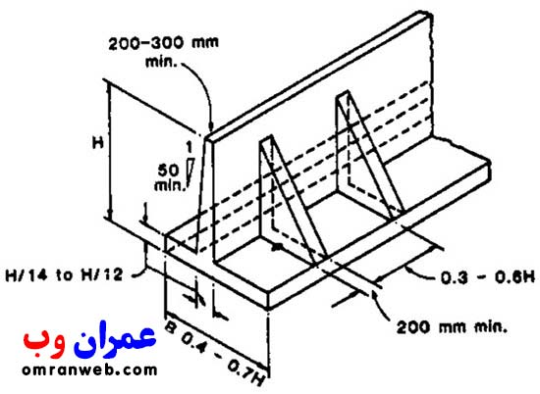
دیوار حائل طره ای جلوبند دار و پشت بند دار Counterfort Retaining Wall Butterssed

Slide 18
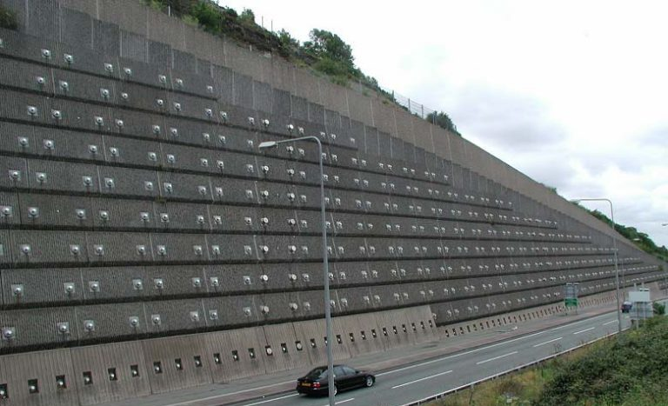
دیوارهای حائل سپری مهار شده Anchored Sheet-pile Retaining wall
این نوع دیوار نگهدارنده زمانی استفاده می شود که فضا محدود باشد یا به دیوار نگهدارنده نازک نیاز باشد.
این نوع دیوار نگهدارنده گاهی برای خاک شل شده و سست بر روی صخره ها مناسب می باشد.
میله های کابل یا سیم های عمیق در قسمت های عمیق زمین، به داخل زمین رانده می شوند، سپس انتهای آن با بتن پر می شود تا کاملا به داخل زمین چفت شوند.
این نوع دیوار در برابر انواع نیروها مقاوم می باشد.

Slide 19
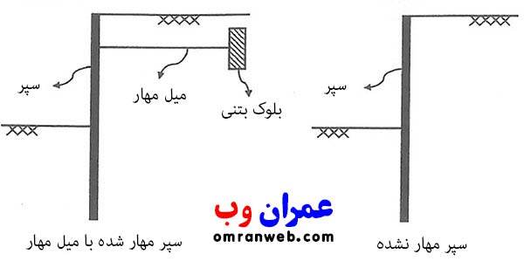
دیوارهای حائل سپری مهار شده Anchored Sheet-pile Retaining wall

Slide 20
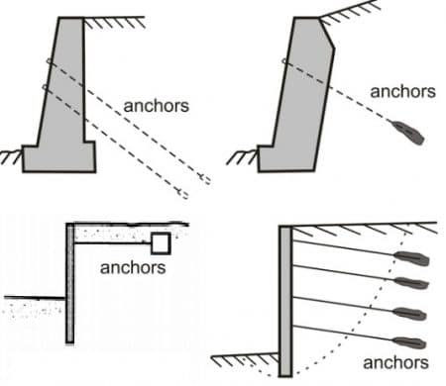
دیوارهای حائل سپری مهار شده Anchored Sheet-pile Retaining wall

Slide 21
دیوار حائل سپری Sheet-pile Retaining wall
دیوار نگهدارنده سپری با هدایت شمع های بتنی تقویت شده در مجاورت و کنار یکدیگر مطابق شکل زیر ساخته می شود.
شمع های بتنی که به عمق کافی در کنار یکدیگر فرو برده می شوند باعث می شوند تا با نیرویی که سعی می کند از دیوار عبور کند، مقابله کنند.
این نوع دیوارها هم می توانند به صورت موقت و هم می توانند به صورت دائم اجرا شوند.
این نوع دیوارها که به آنها دیوارهای ستون دار نیز گفته می شود سختی بسیار بالایی را دارند که قادر هستند فشار جانبی در اعماق بزرگ حفاری را تحمل کنند و تقریبا هیچ گونه مزاحمتی برای ساختارها با خصوصیات اطراف آن ندارند.
نوع دیگر آنها دیوارهای شمع ورق هستند که با استفاده از ورق های فولادی در یک شیب تا عمق مورد نیاز فرو برده می شوند اما نمی توانند در برابر فشار بسیار بالا مقاومت کنند.
دیوارهای شمع ورق تا ارتفاع ۶ متر مقرون به صرفه می باشند.

Slide 22
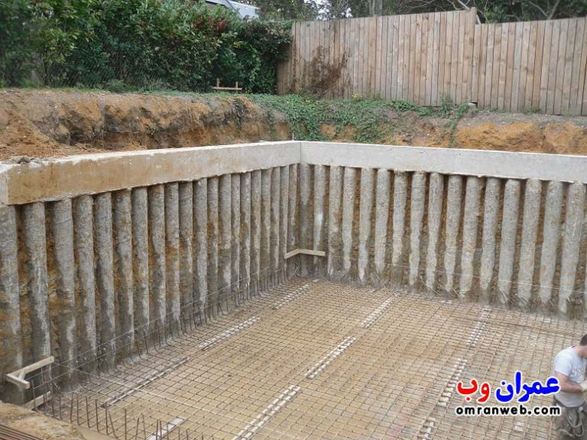
دیوار حائل سپری Sheet-pile Retaining wall

Slide 23
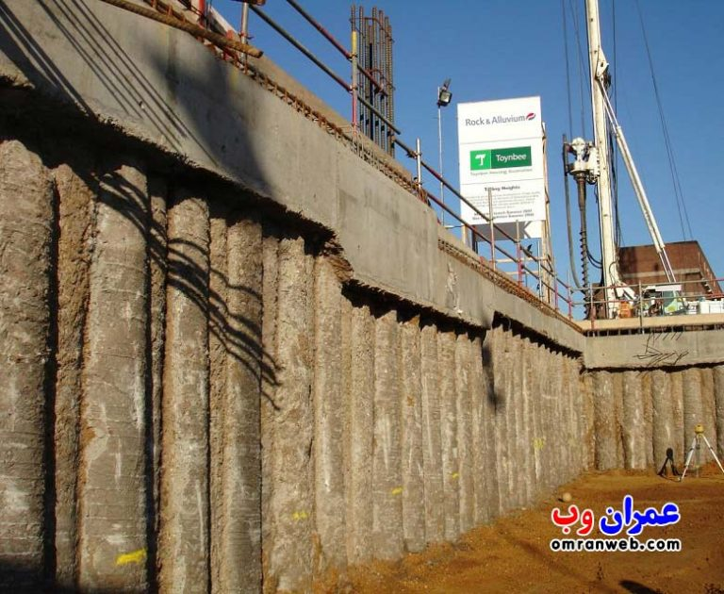
دیوار حائل سپری Sheet-pile Retaining wall

Slide 24
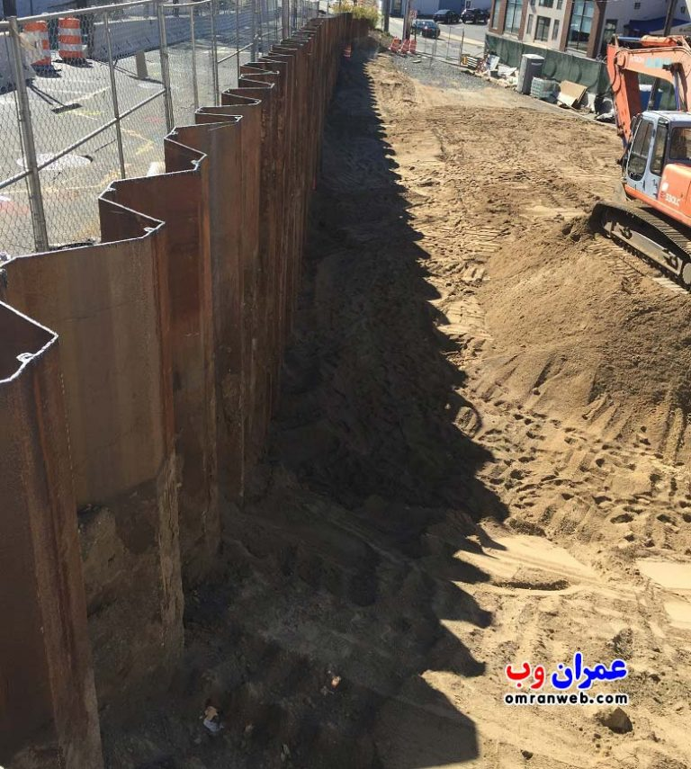
دیوار حائل سپری Sheet-pile Retaining wall

Slide 25
دیوارهای حائل میخکوب شده Mechanically Stabilized Earth (MSE) Retaining wall
یکی از اقتصادی ترین و متداول ترین دیوارهای حائل می باشد.
دیوار نگهدارنده زمین با وسایل مکانیکی توسط پر کننده های منتخب (گرانول) پشتیبانی می شود و توسط تقویت کننده ها در کنار هم قرار می گیرند، که می تواند نوارهای فلزی یا مشهای پلاستیکی باشد.
انواع این نوع دیوار حائل، شامل پانل، بلوک بتنی و دیواره های موقت زمین است.

Slide 26
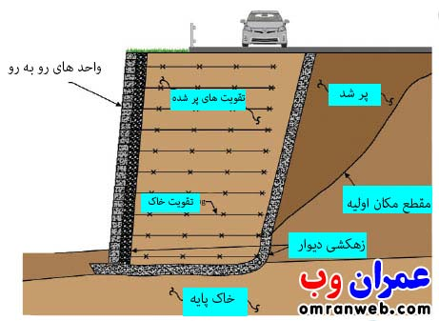
دیوارهای حائل میخکوب شده Mechanically Stabilized Earth (MSE) Retaining wall

Slide 27
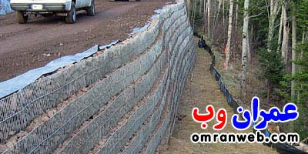
دیوارهای حائل میخکوب شده Mechanically Stabilized Earth (MSE) Retaining wall

Slide 28
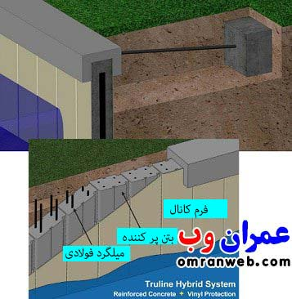
سیستم های ترکیبی
دیوارهای نگهدارنده که هم از وزن (جرم) و هم از تقویت برای پایدارسازی استفاده می کنند، به عنوان سیستم های نگهدارنده ترکیبی یا کامپوزیتی نامیده می شوند.

